Slide 1
СҮХБААТАР АЙМГИЙН
НИЙГЭМ, ЭДИЙН ЗАСГИЙН БАЙДАЛ
(2017 оны 09 дүгээр сарын байдлаар)

Slide 2
ХҮН АМ, НИЙГМИЙН ҮЗҮҮЛЭЛТ – Эрүүл мэнд

Slide 3
ХҮН АМ, НИЙГМИЙН ҮЗҮҮЛЭЛТ - Хөдөлмөр
Хөдөлмөрийн хэлтэст шинээр бүртгүүлсэн болон ажилд зуучлагдан орсон иргэд, жил бүрийн эхний 9 сарын байдлаар
Бүртгэлтэй ажилгүй иргэд, боловсролын түвшингээр, 2017 оны 9 дүгээр сарын эцэст

Slide 4
ХҮН АМ, НИЙГМИЙН ҮЗҮҮЛЭЛТ – Боловсрол, соёл
Ерөнхий боловсролын сургуулийн суралцагчид
Боловсролын үзүүлэлтүүд
Сургуулийн өмнөх боловсролд хүмүүжигчид
Мэргэжлийн сургалт үйлдвэрлэлийн төвийн сурагчдын тоо

Slide 5
ХҮН АМ, НИЙГМИЙН ҮЗҮҮЛЭЛТ – Боловсрол, соёл
Нийт үзэгчдын тоо, мян.хүн
Мэргэжлийн урлагын байгууллагын тоглолтын тоо
Музейн үзэгчдын тоо, мян.хүн
Музейн үзмэрийн тоо

Slide 6
ХҮН АМ, НИЙГМИЙН ҮЗҮҮЛЭЛТ – Боловсрол, соёл
Нийт номын тоо, мян.төг
Нийт ном уншигчды тоо, мян.хүн
Холбооны үзүүлэлт

Slide 7
ХҮН АМ, НИЙГМИЙН ҮЗҮҮЛЭЛТ – Газар өмчлөл
Газар өмчлөх өргөдөл гаргасан иргэдийн тоо, өссөн дүнгээр, 2017 оны 9-р сарын байдлаар
Засаг даргын шийдвэр гарсан иргэдийн тоо, өссөн дүнгээр, 2017 оны 9-р сарын байдлаар

Slide 8
ХҮН АМ, НИЙГМИЙН ҮЗҮҮЛЭЛТ – Гэмт хэрэг

Slide 9
МАКРО ЭДИЙН ЗАСГИЙН ҮЗҮҮЛЭЛТ -
ÇÝÝË, ÕÀÄÃÀËÀÌÆÈÉÍ ¯ËÄÝÃÄÝË. áàíêóóäààð, ñàðûí ýöýñò, ñàÿ.òºã
Банк | Зээлийн өрийн үлдэгдэл |  |  |  |  | Хадгаламжийн үлдэгдэл
 | 2016.XII | 2016.IX |  |  | 2017.IX | 2016.XII | 2016.IX |  | 2017.IX
ÕÀÀÍ | 63 903.6 | 63 416.5 |  |  | 70 131.0 | 26 971.9 | 23 305.9 |  | 22 113.4
ÕÀÑ | 4 607.2 | 4 681.4 |  |  | 5 513.0 | 4 655.7 | 4 450.9 |  | 5 070.5
Голомт | 4 167.5 | 4 454.8 |  |  | 6 102.9 | 1 840.2 | 1 634.1 |  | 2 349.3
Төрийн банк | 26 146.9 | 28 531.1 |  |  | 33 475.4 | 13 363.7 | 12 654.1 |  | 14 540.4
Капитал банк | 561.5 | 649.7 |  |  | 347.2 | 267.0 | 190.4 |  | 595.7
Дүн | 99 386.7 | 101 733.6 |  |  | 115 569.5 | 47 098.5 | 42 235.4 |  | 44 669.3

Slide 10
МАКРО ЭДИЙН ЗАСГИЙН ҮЗҮҮЛЭЛТ – Улсын нэгдсэн төсөв

Slide 11
ХҮН АМ, НИЙГМИЙН ҮЗҮҮЛЭЛТ – Нийгмийн даатгал, халамж

Slide 12
МАКРО ЭДИЙН ЗАСГИЙН ҮЗҮҮЛЭЛТ – Хэрэглээний үнийн индекс
Хэрэглээний үнийн индекс /өмнөх оны 12 сар=100%/

Slide 13
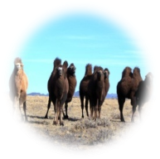
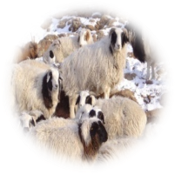
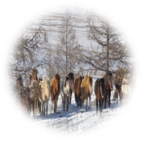
МАКРО ЭДИЙН ЗАСГИЙН ҮЗҮҮЛЭЛТ – Хөдөө аж ахуй

Slide 14
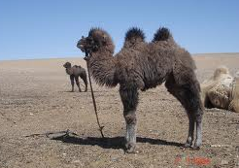
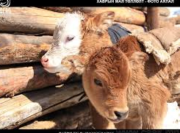
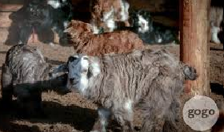
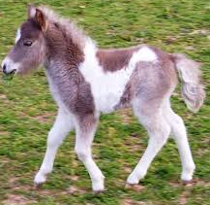
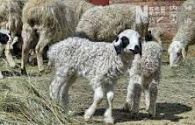
МАКРО ЭДИЙН ЗАСГИЙН ҮЗҮҮЛЭЛТ – Хөдөө аж ахуй
Төл бойжилт сумдаар, мян.тол

Slide 15
МАКРО ЭДИЙН ЗАСГИЙН ҮЗҮҮЛЭЛТ – Хөдөө аж ахуй

Slide 16
Ургац хураалт, хадлан тэжээл, тн-оор, жил бүрийн 9 сарын байдлаар
 | 2015 | 2016 | 2017
Төмс | 581.7 | 391.3 | 496.9
Хүнсний ногоо | 210.1 | 189.3 | 222.6
Техникийн ургамал | 150 | - | -
Бэлтгэсэн өвс | 13 791.0 | 10 427.0 | 3 865.0
Бэлтгэсэн гар тэжээл | 143 | 173.3 | 74.0
Ургац хураалт, тн-оор, жил бүрийн 9 сарын байдлаар

Slide 17
МАКРО ЭДИЙН ЗАСГИЙН ҮЗҮҮЛЭЛТ – Аж үйлдвэр
МАКРО ЭДИЙН ЗАСГИЙН ҮЗҮҮЛЭЛТ – Аж үйлдвэр
АЖ ҮЙЛДВЭРИЙН САЛБАРЫН НИЙТ БҮТЭЭГДЭХҮҮН,
2010 оны зэрэгцүүлэх үнээр, сая төг
Аж үйлдвэрийн салбар | 2016 I-IX | 2017 I-IX | 2017
 |  |  | 2016
Нийт дүн | 32 662.5 | 28 948.4 | 88.6
Уул уурхай, олборлох аж үйлдвэр | 29 607.3 | 25 946.5 | 87.6
Боловсруулах аж үйлдвэр | 962.3 | 806.2 | 83.8
Цахилгаан, дулааны эрчим хүч үйлдвэрлэл, усан хангамж | 1 692.8 | 2 506.2 | 104.9
%
АЖ ҮЙЛДВЭРИЙН БОРЛУУЛСАН БҮТЭЭГДЭХҮҮН, оны үнээр, сая төг
Аж үйлдвэрийн салбар | 2016 I-IX | 2017 I-IX | 2017
 |  |  | 2016
Нийт дүн | 109 694.3 | 156 153.2 | 142.4
Уул уурхай, олборлох аж үйлдвэр | 99 228.9 | 148 152.4 | 149.3
Боловсруулах аж үйлдвэр | 2 312.9 | 1 715.4 | 74.2
Цахилгаан, дулааны эрчим хүч үйлдвэрлэл, усан хангамж | 8 152.4 | 6 285.3 | 77.1
%

